Slide 1


ВЫПУСКНАЯ КВАЛИФИКАЦИОННАЯ РАБОТА
по курсу «Data Science»
Прогнозирование конечных свойств композиционных материалов
Докладчик: Зачетнова Дмитрия Ивановича,
студент курса «Data Science»
Образовательного центра МГТУ им. Н. Э. Баумана

Slide 2
Задачи работы
Описать методы, которые используются для решений
Провести разведочный анализ предложенных датасетов:
построить гистограммы распределения каждой из переменных
построить диаграммы ящиков с усами
построить попарные графики рассеяния точек
получить среднее и медианное значения
исключить выбросы, проверить отсутствие пропусков.
Провести предобработку данных: удаление шумов, нормализацию
Обучить нескольких моделей для прогноза модуля упругости при растяжении и прочности при растяжении.
Написать нейронную сеть, предназначенную для рекомендаций соотношения матрица-наполнитель.
Разработать приложение с графическим интерфейсом, которое будет выдавать прогноз.
2

Slide 3
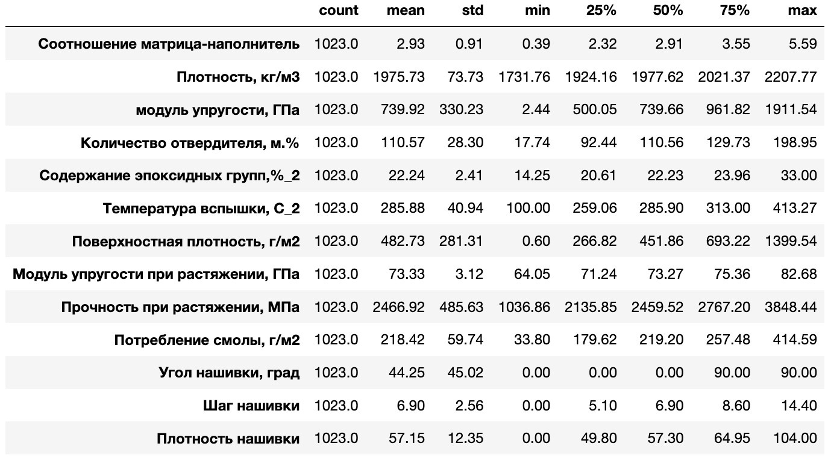
Статистические характеристики до предобработки

Slide 4
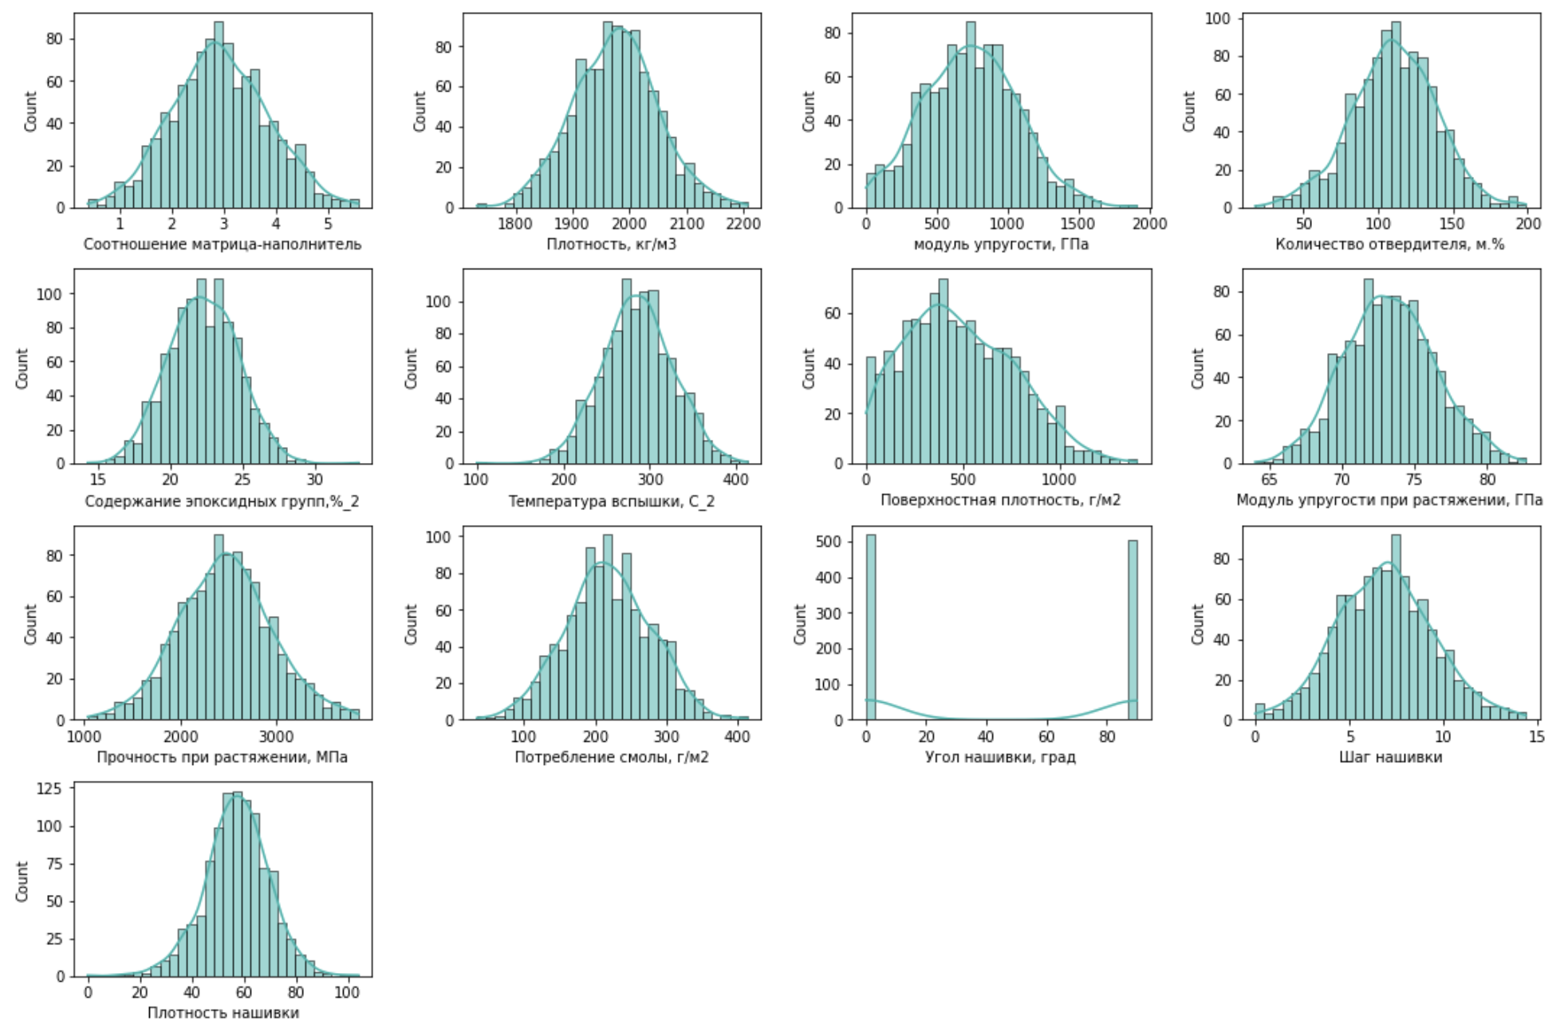
Гистограммы до предобработки

Slide 5
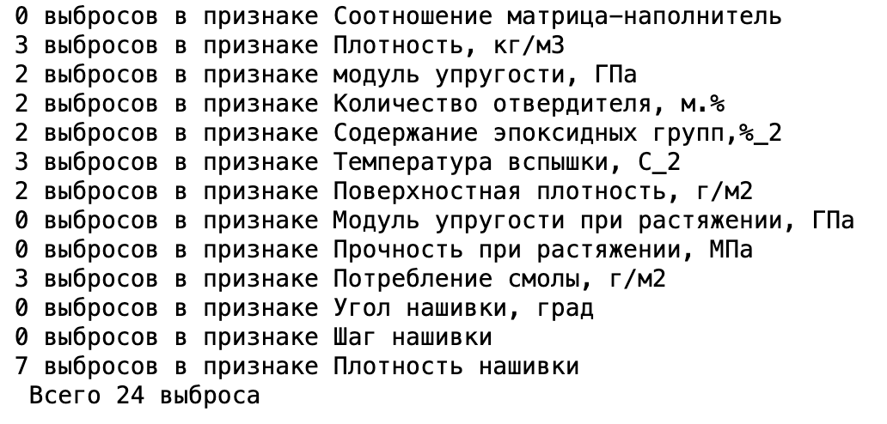
Данные после удаления выбросов

Slide 6
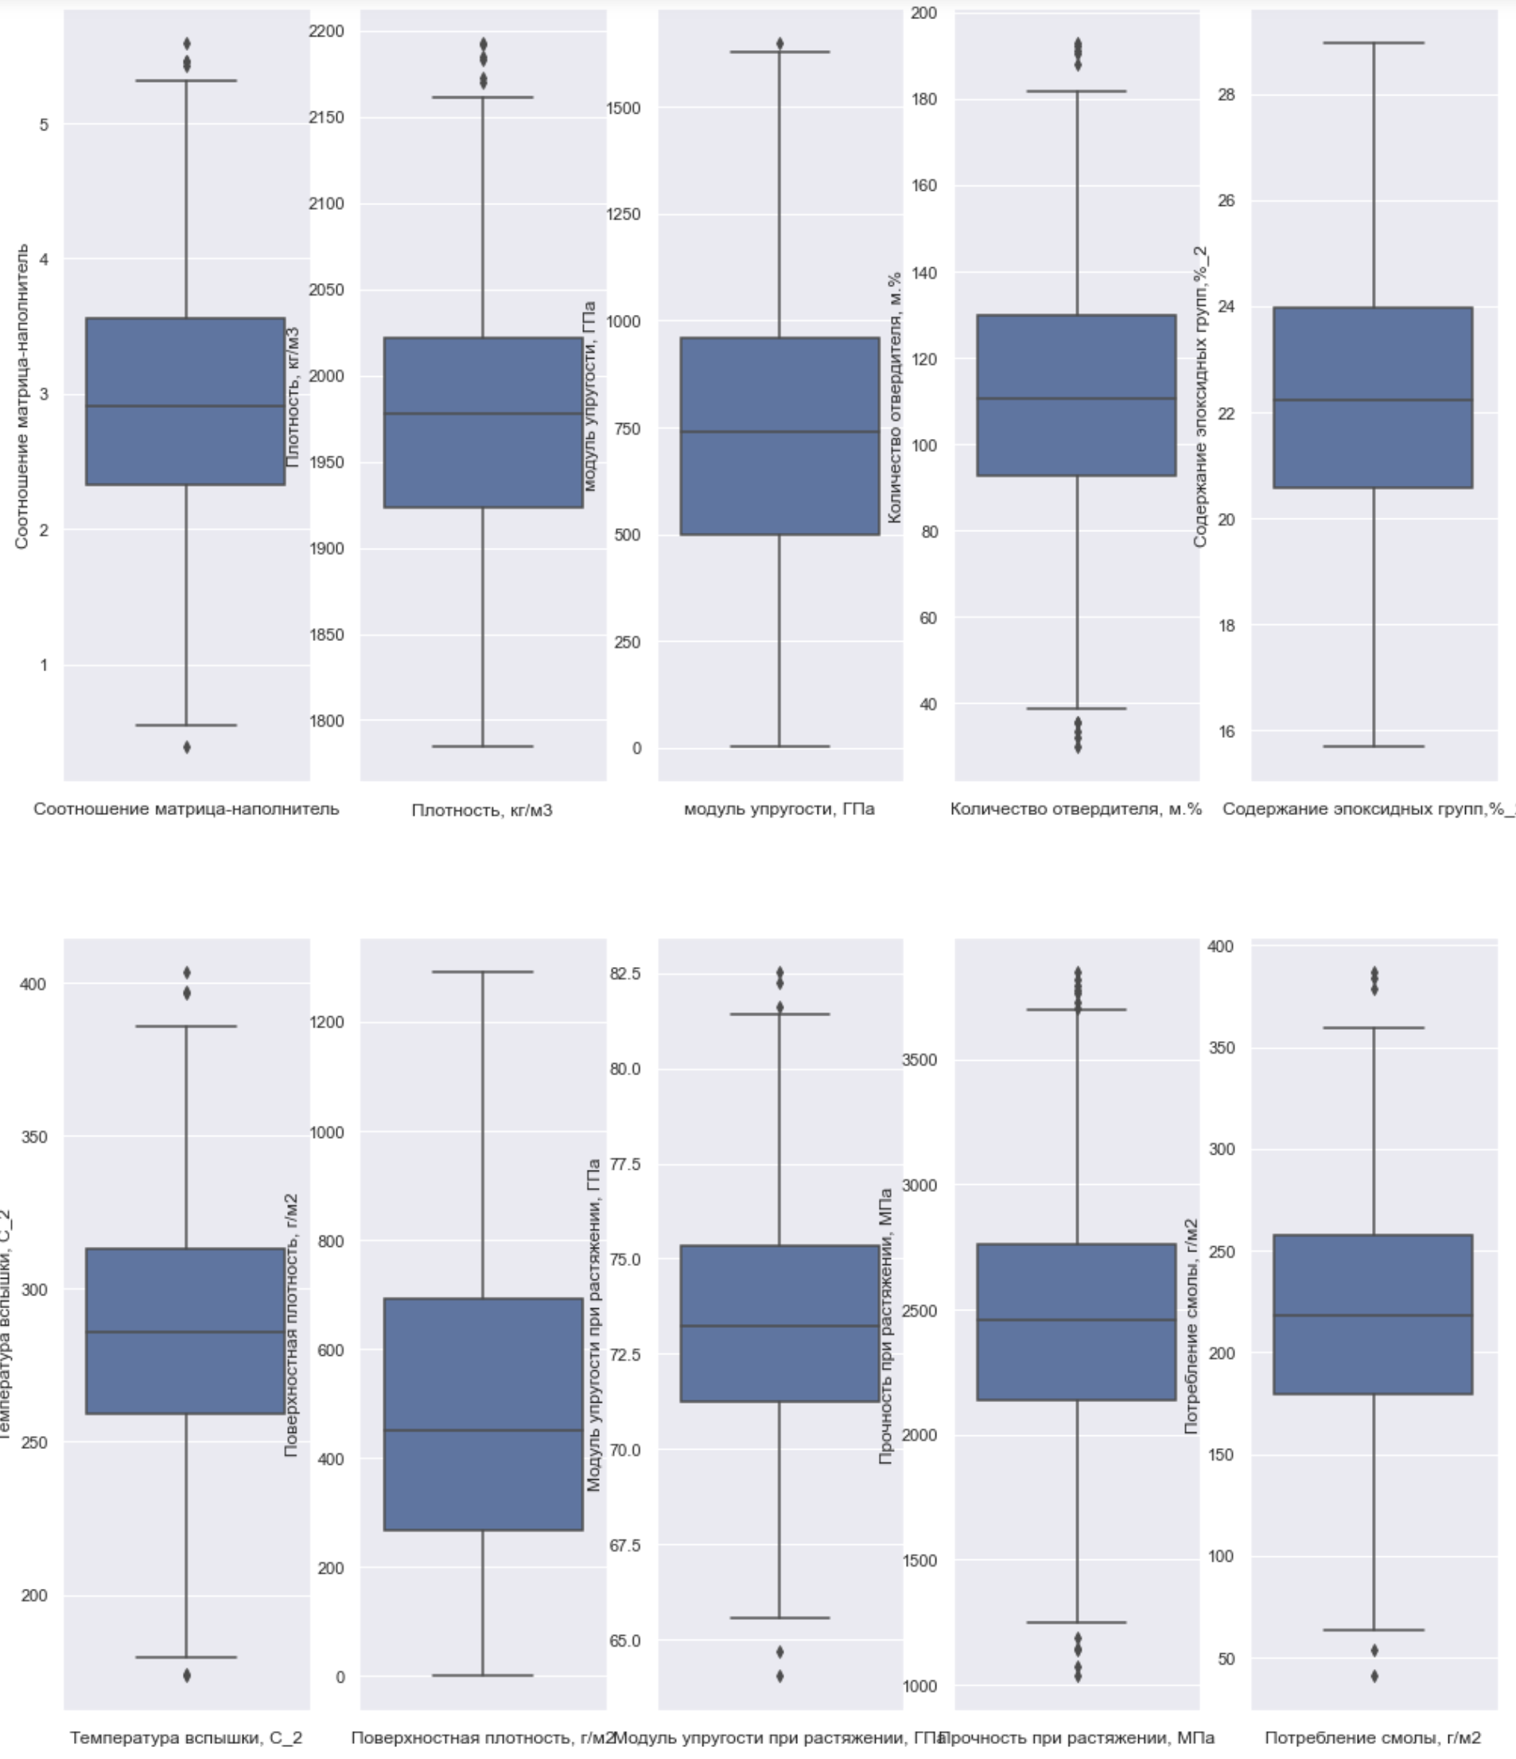
Данные после удаления выбросов, «ящики с усами»

Slide 7
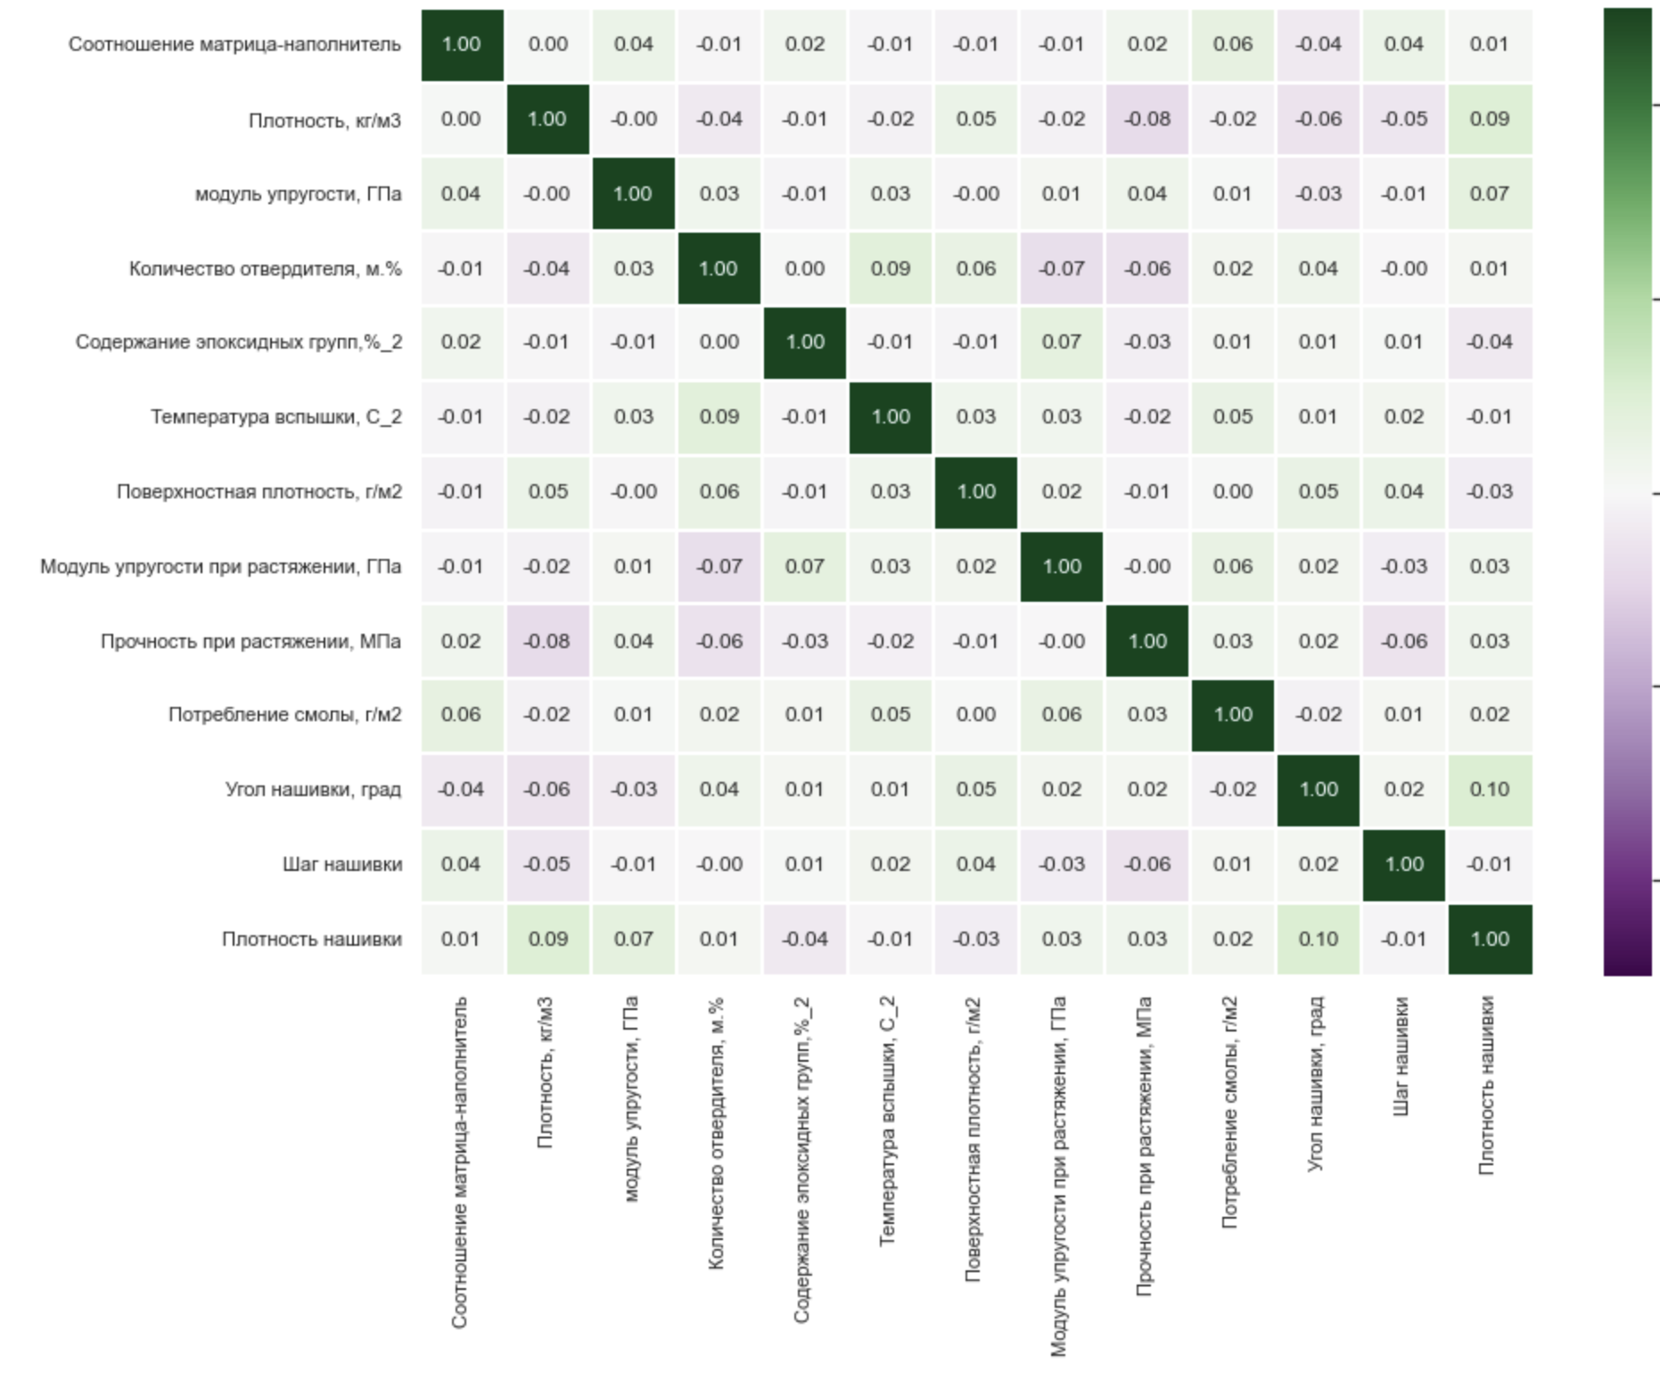
Тепловая карта и корреляция переменных

Slide 8
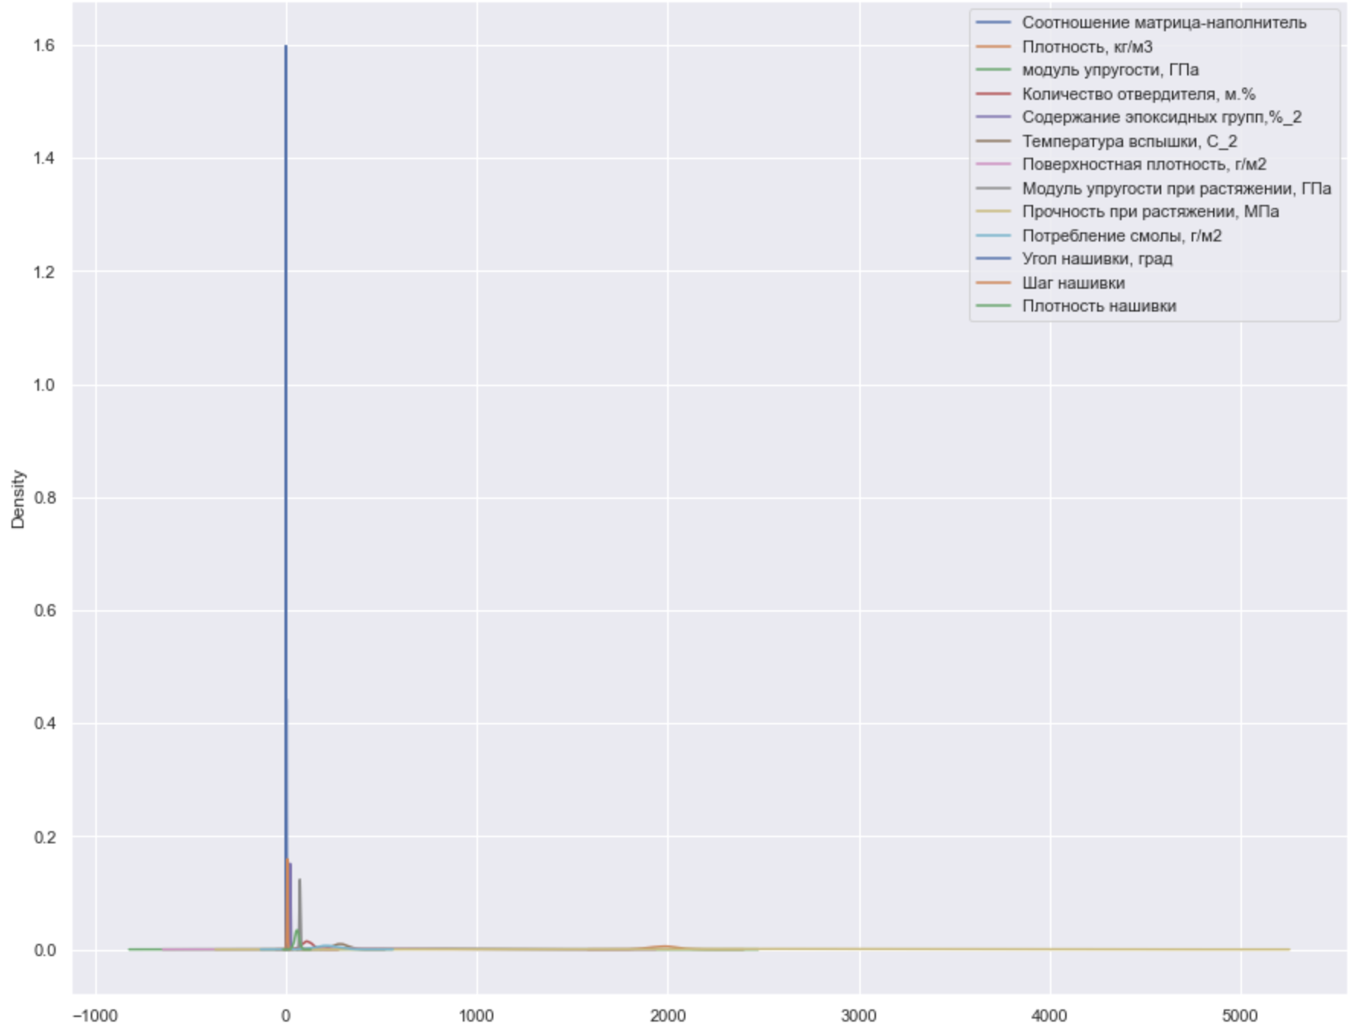
Оценка плотности ядра показывает, что данные нужно нормализовать

Slide 9
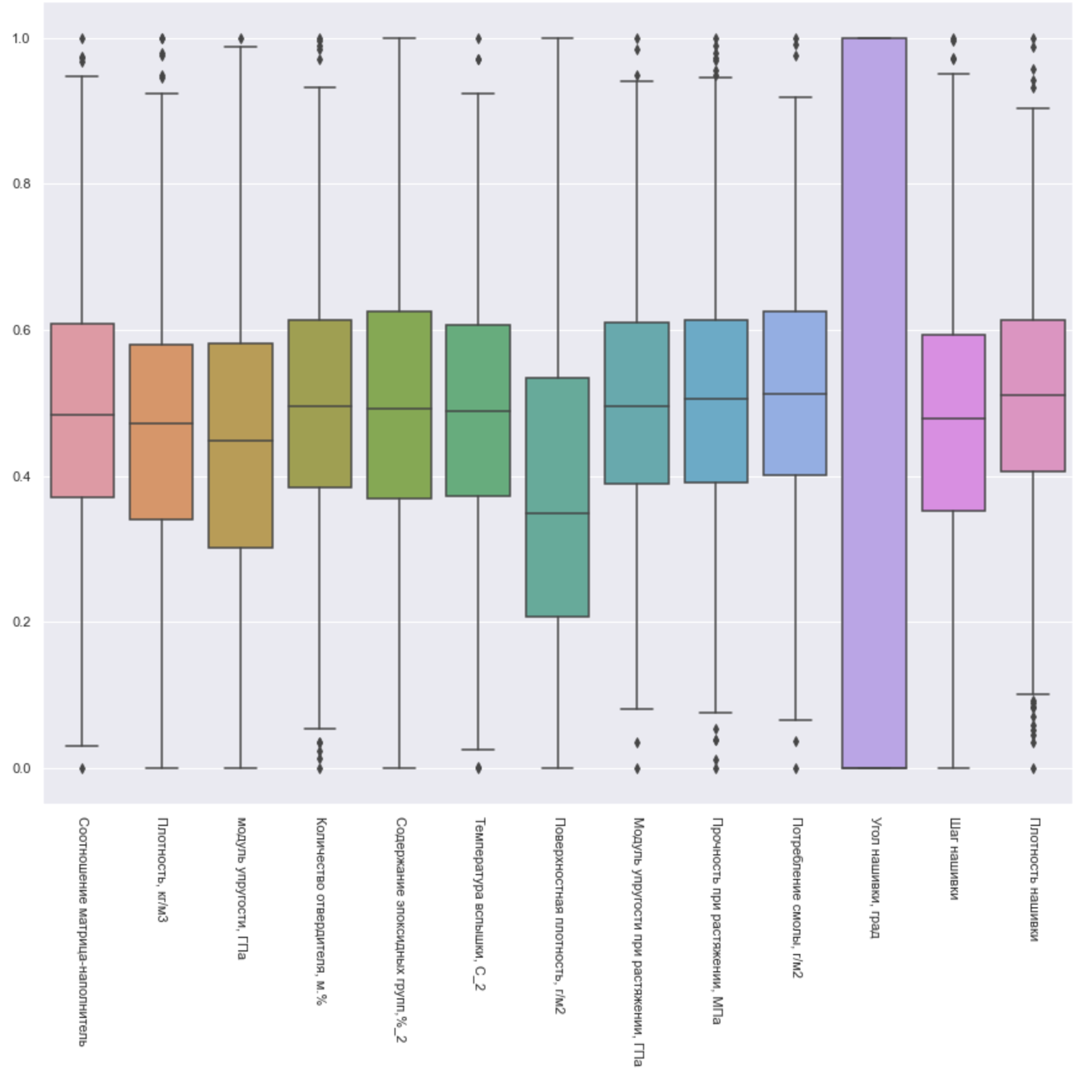
«Ящики с усами» после нормализации

Slide 10
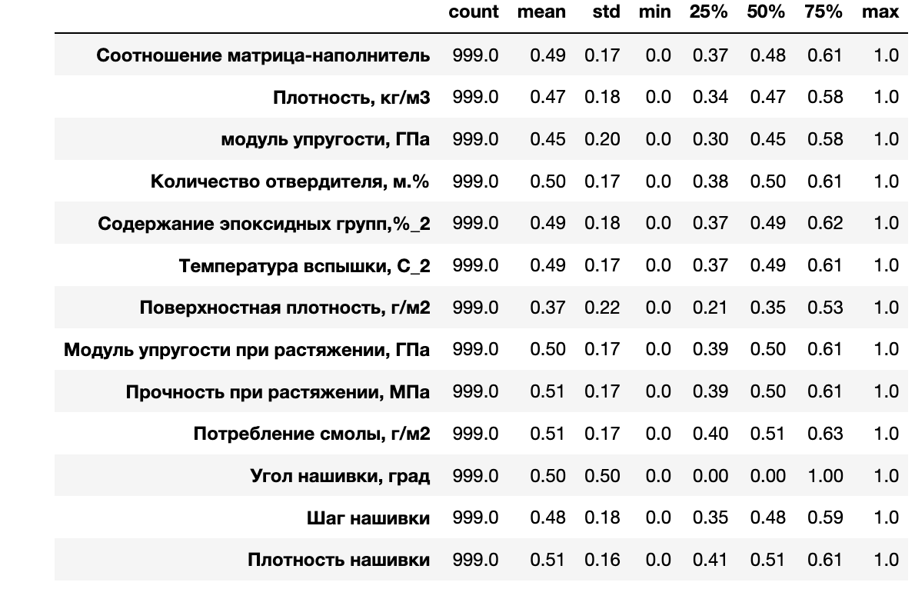
Описательная статистика характеристик после нормализации

Slide 11
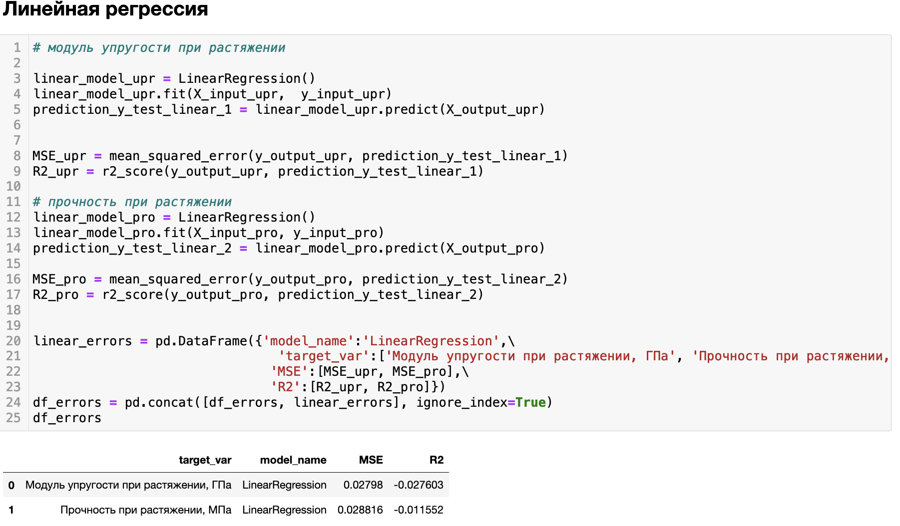
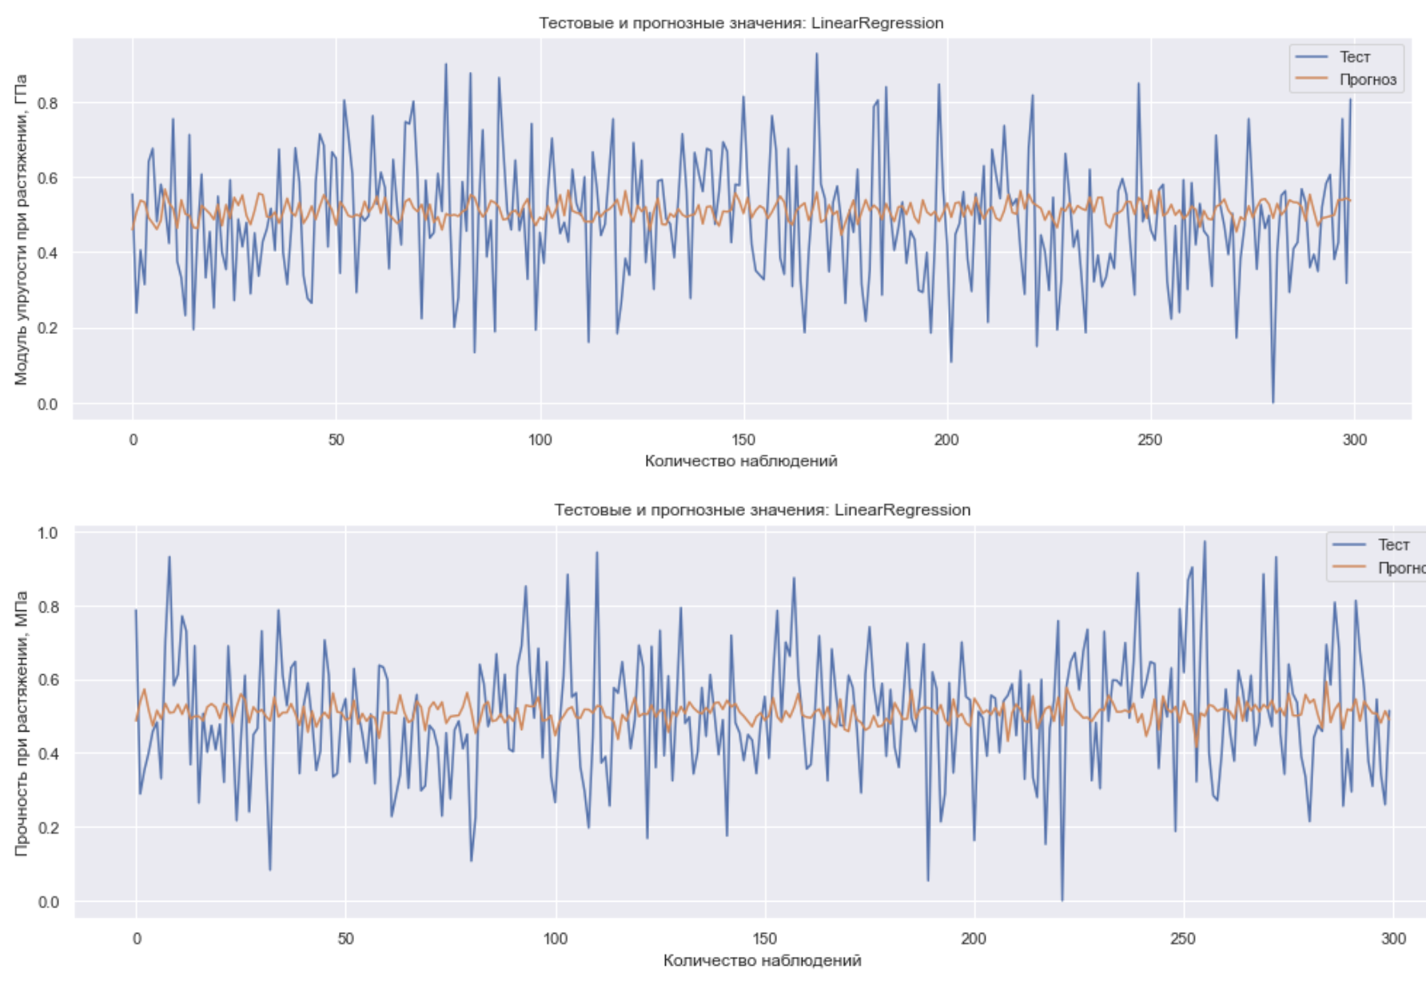
Линейная регрессия
11

Slide 12
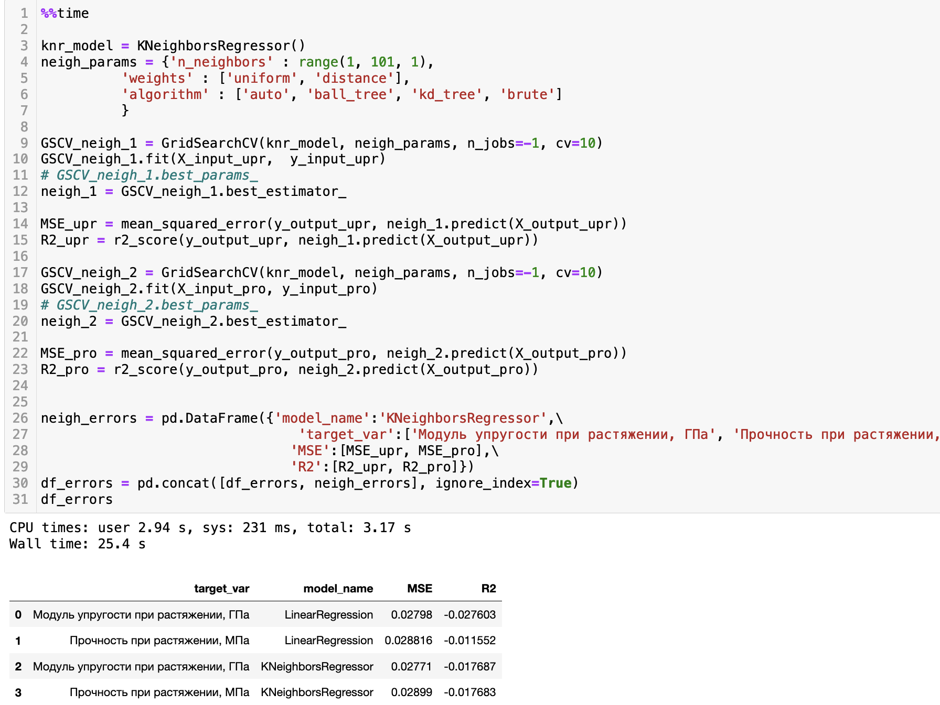
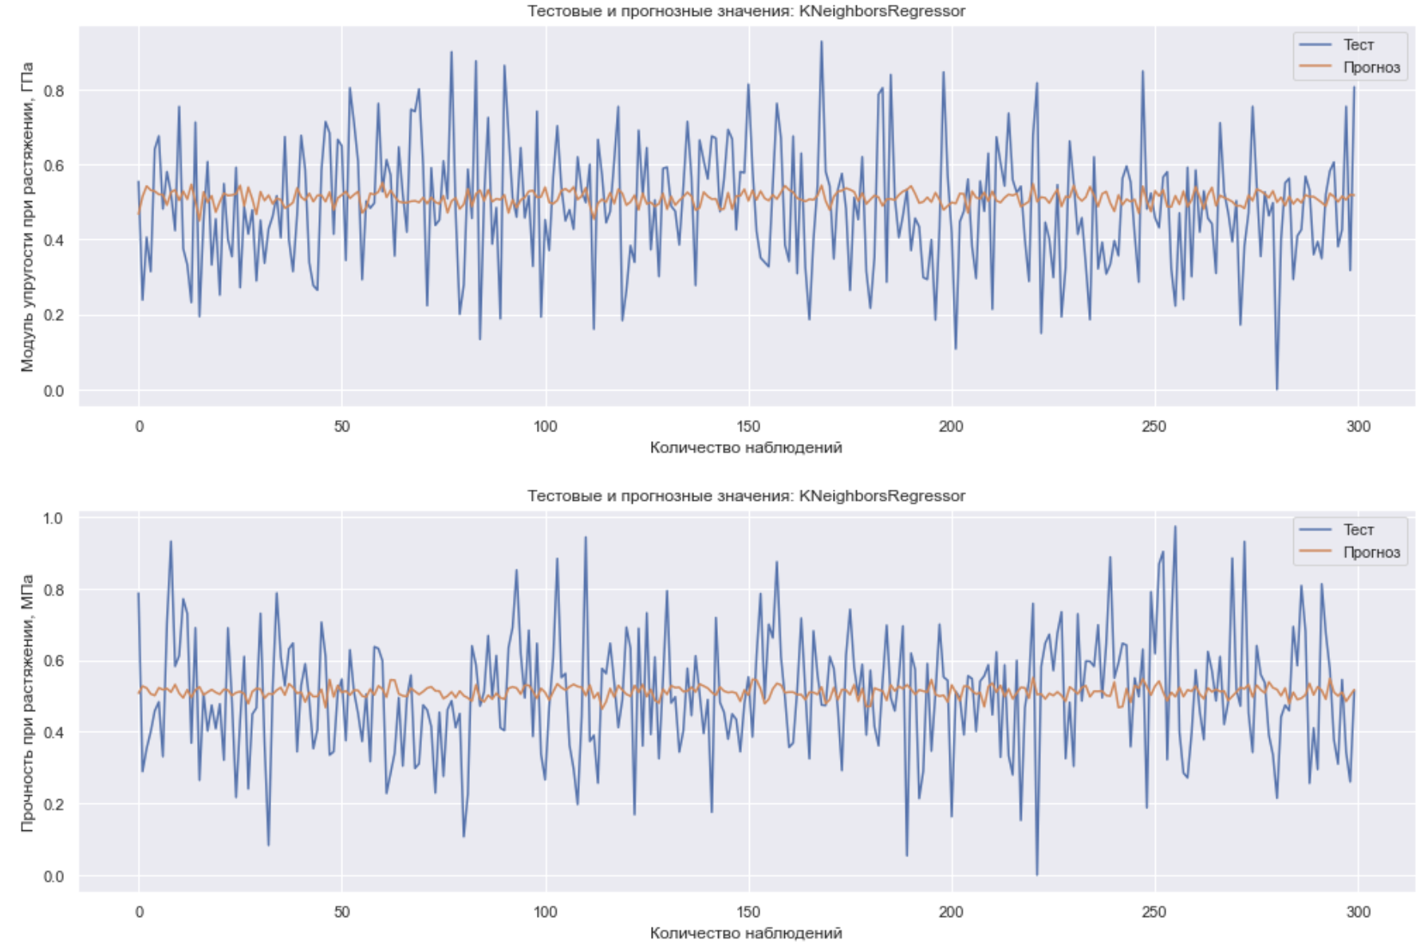
Регрессия k-ближайших соседей
12

Slide 13
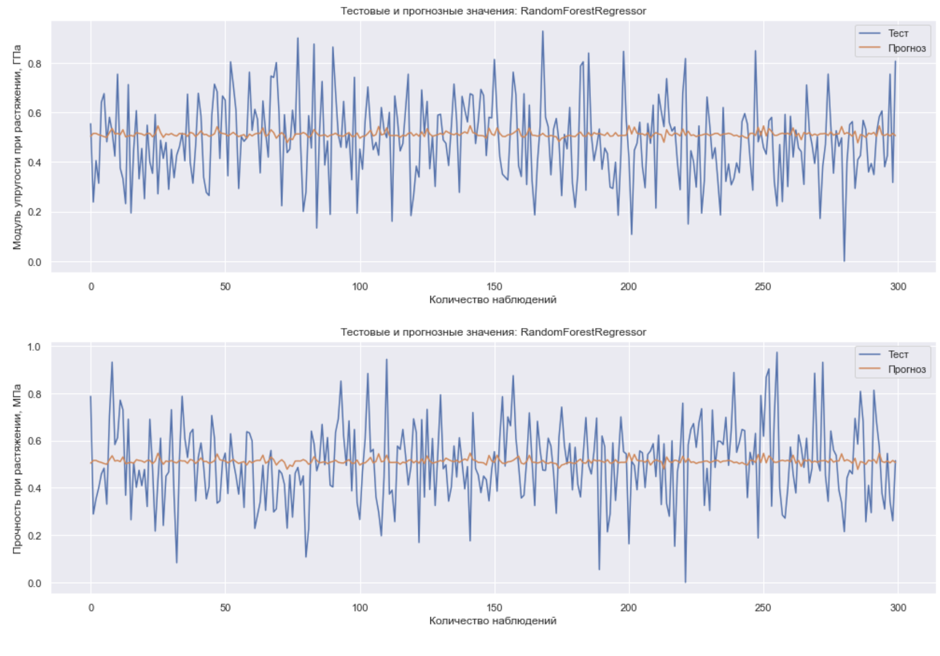
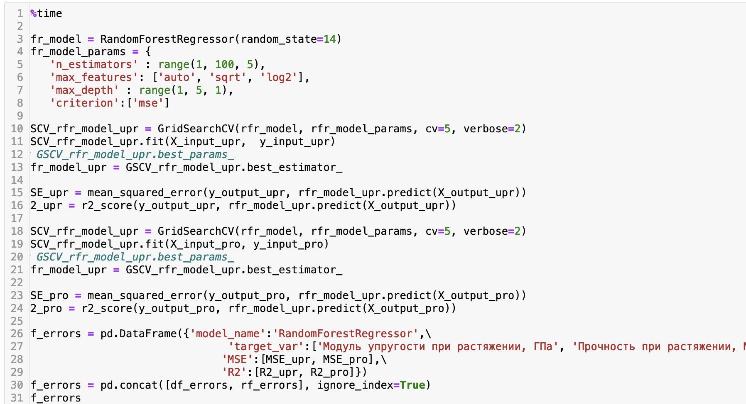
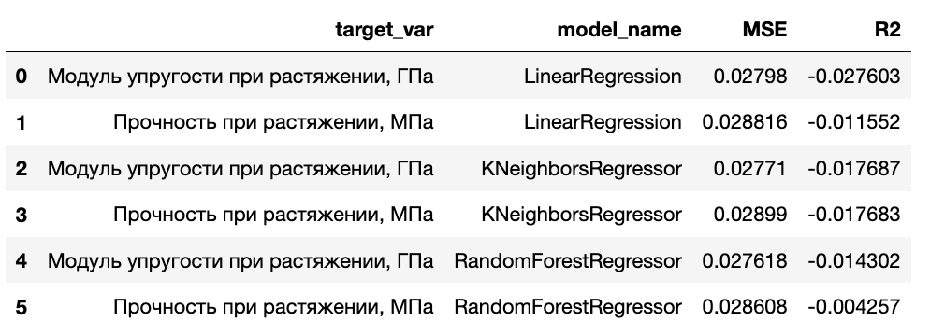
Случайный лес
13

Slide 14
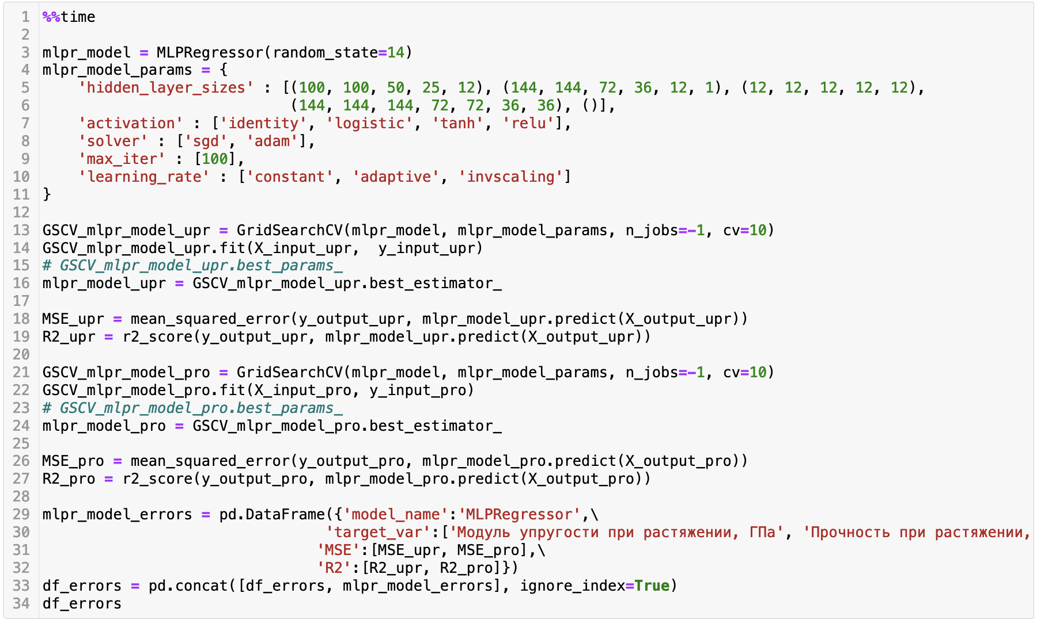
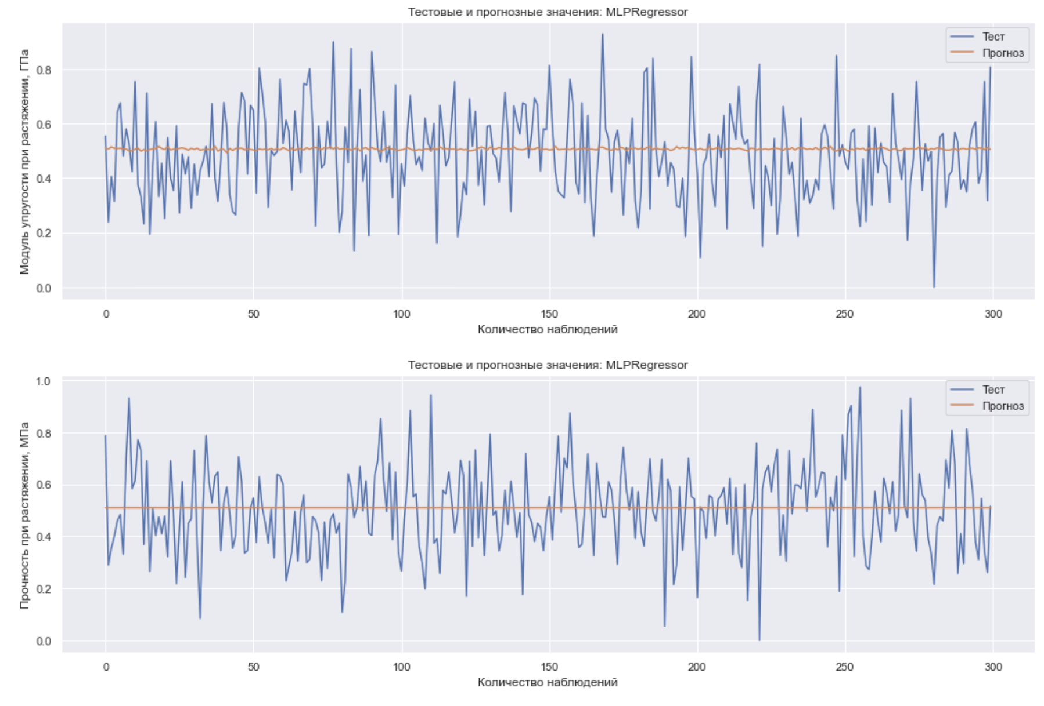
Многослойный перцептрон
14

Slide 15
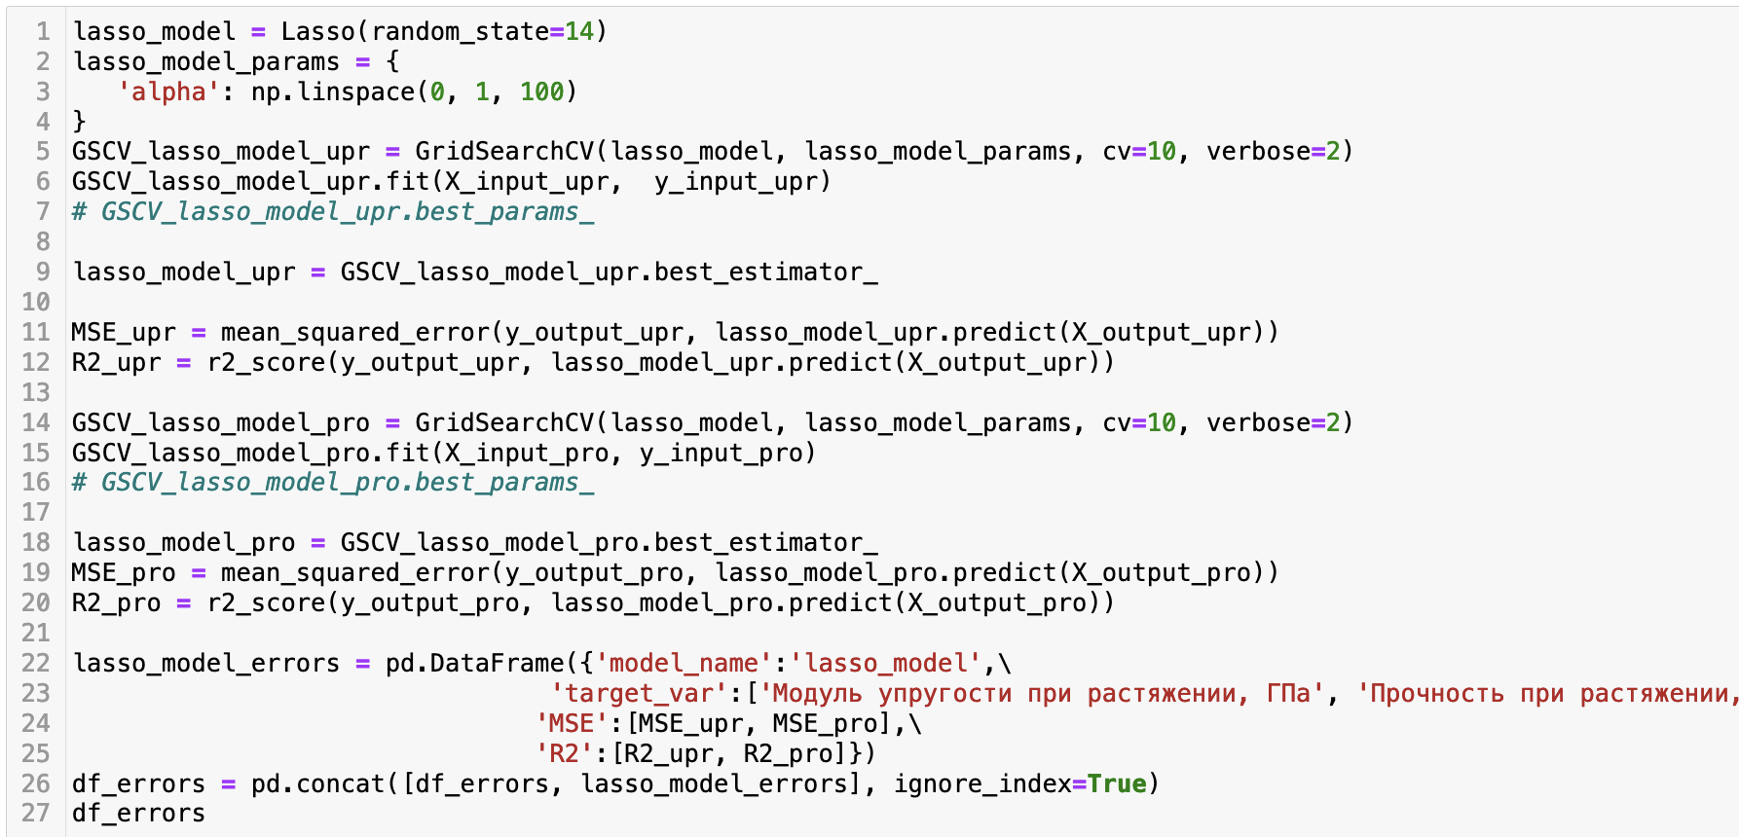
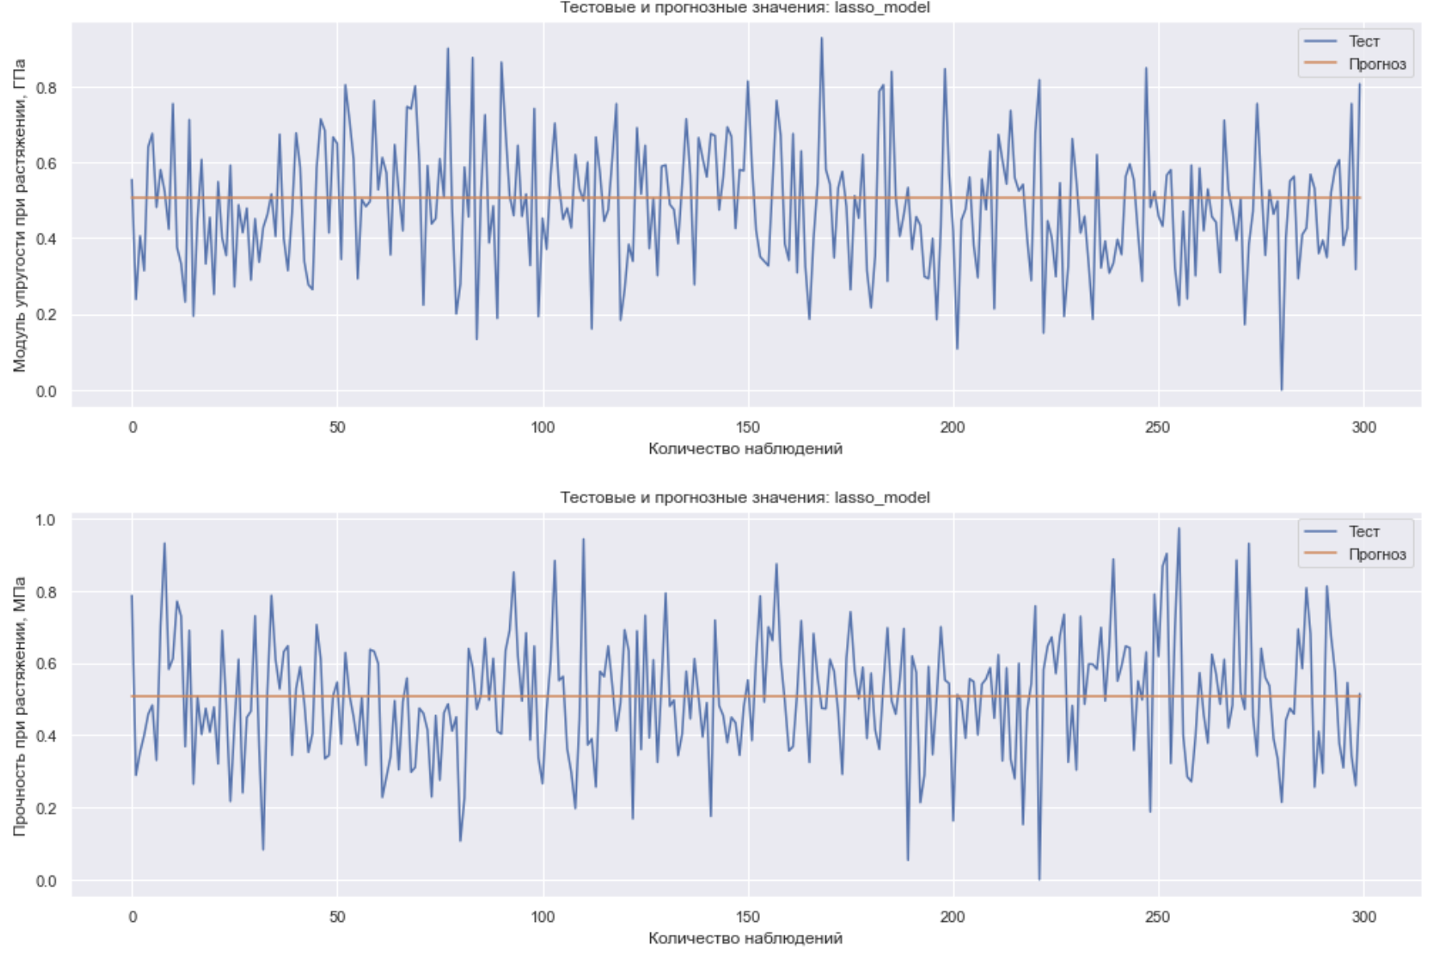
Лассо регрессия
15

Slide 16
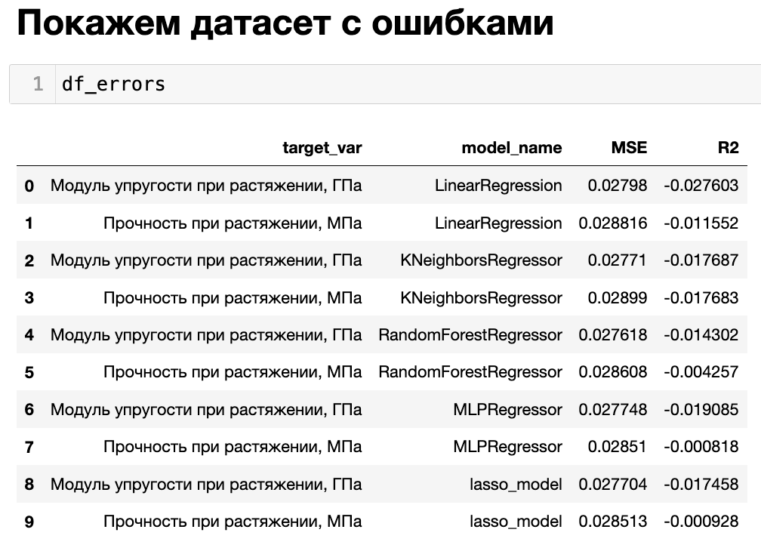
Результаты обучения
Модели показали неудовлетворительный результат
16

Slide 17
Написать нейронную сеть, которая будет рекомендовать
соотношение матрица-наполнитель
Постоим нейронную сеть с помощью класса keras.Sequential со следующими параметрами:
входной слой нормализации 12 признаков;
выходной слой для 1 признака;
скрытых слоев: 5;
нейронов в скрытом слое: 128, 128, 128, 64, 32, 16;
активационная функция скрытых слоев: relu;
оптимизатор: Adam;
loss-функция: MeanSquaredError
17

Slide 18
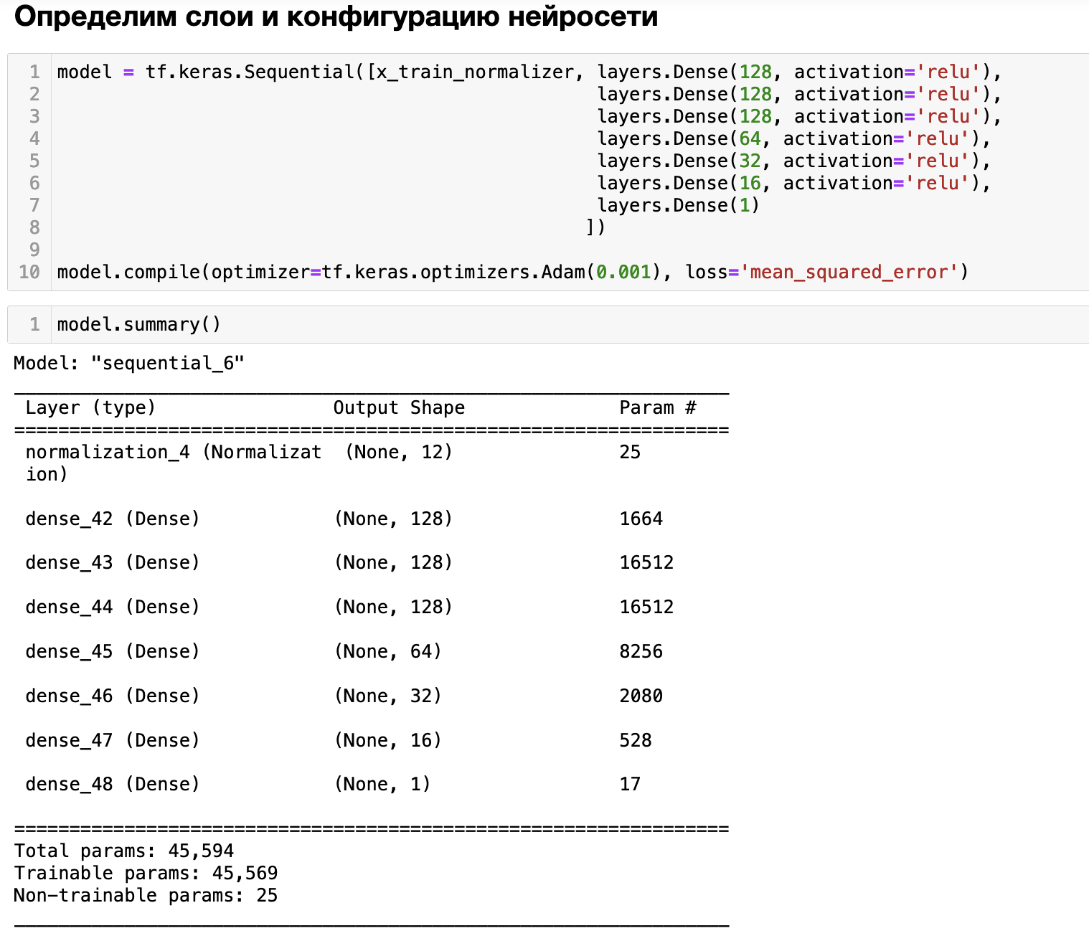
Написать нейронную сеть, которая будет рекомендовать
соотношение матрица-наполнитель
18

Slide 19
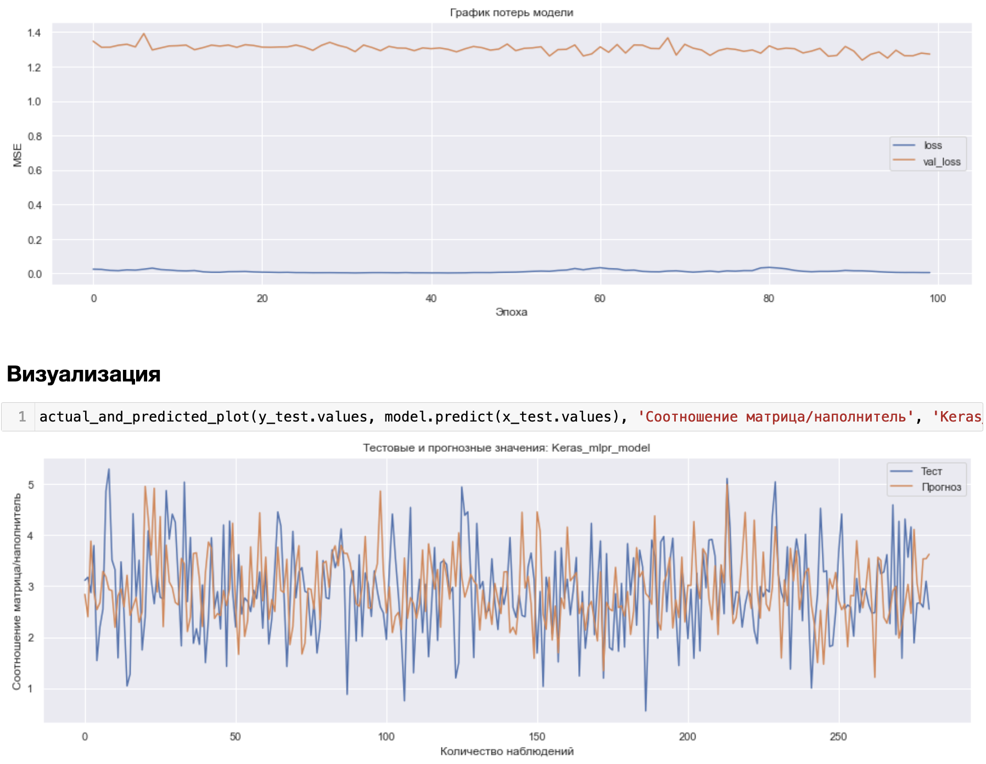
Визуализация тест/прогноз и график потерь модели (MSE)
Ошибки модели: MSE= 1.1981, R^2 = -0.496366. Результаты неудовлетворительны.
19

Slide 20
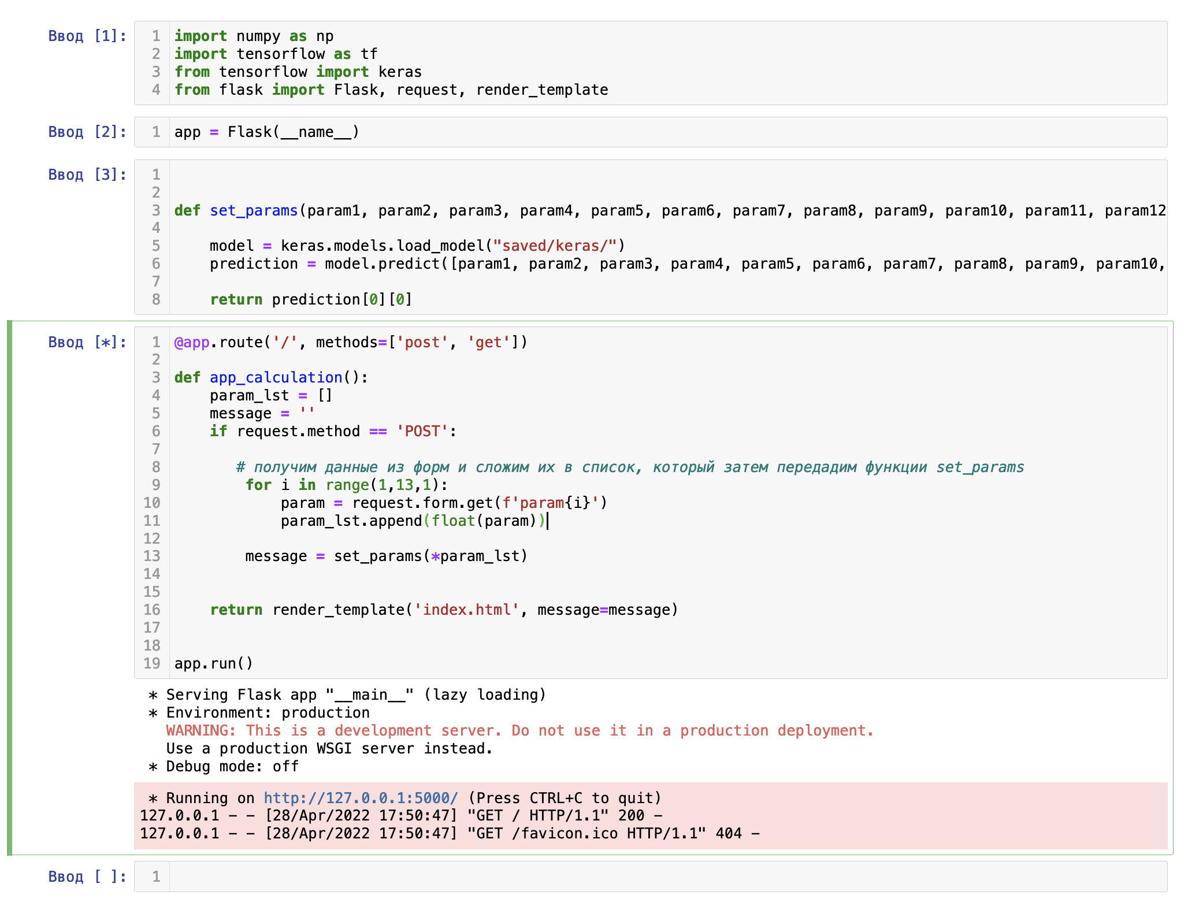
Разработка web-приложения при помощи Flask
20

Slide 21
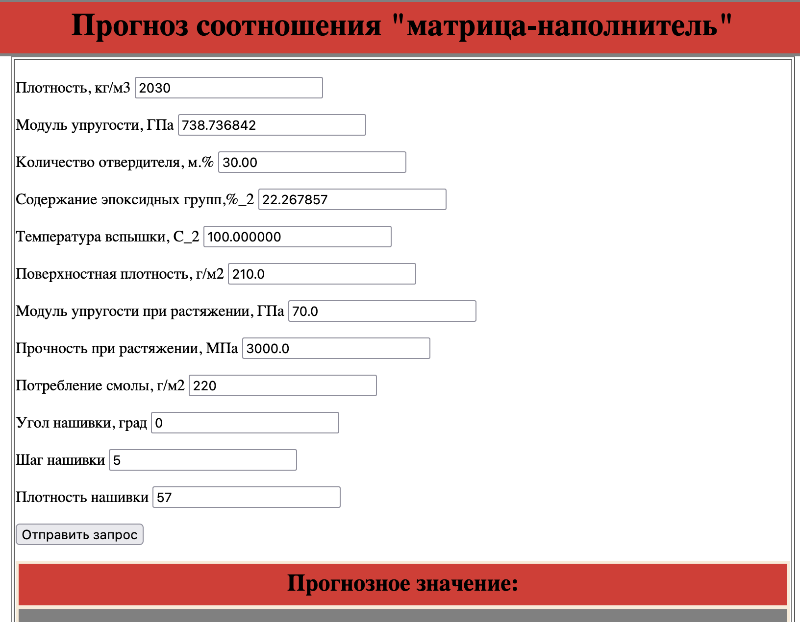
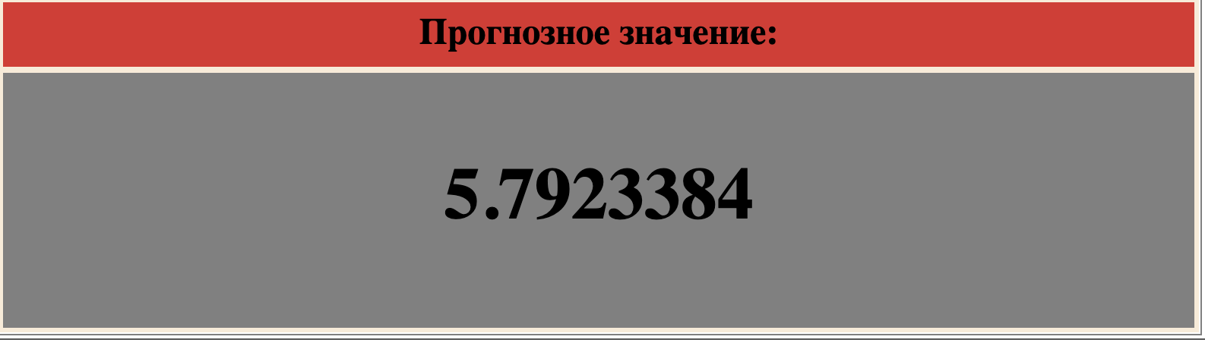
Разработка web-приложения при помощи Flask
21

Slide 22
Выводы
Надо испытать другие методы прогноза, но мой опыт сейчас не достаточен для подхода к сложной задаче. На основании проведенного исследования можно сделать следующие выводы:
распределение полученных данных близко к нормальному
коэффициенты корреляции между парами признаков стремятся к нулю
Проработка моделей и построение прогнозов требует изучения материаловедения, погружения в вопрос экспериментального анализа характеристик композитных материалов для выявления иного уровня взаимосвязей.
СПАСИБО ЗА ВНИМАНИЕ!
22

